Slide 1

MANUAL DE REINSCRIPCIÓN 2020-1

Slide 2

¿Qué hacer?
El 15 de enero aparecerán en la página principal de ITH los prehorarios y números de referencias.

Slide 3
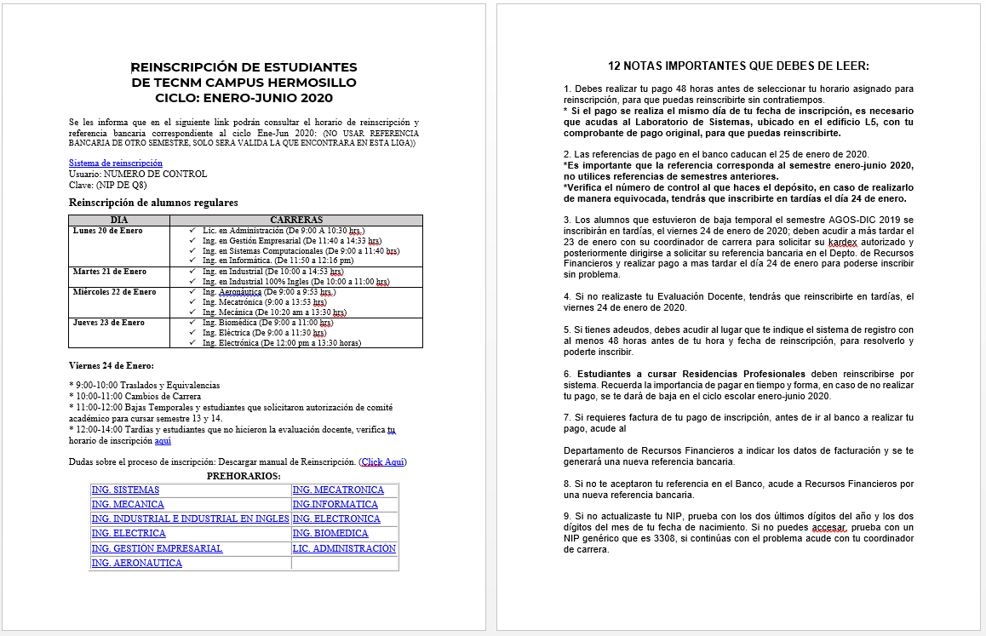
Selecciona tu carrera para que se descargue un archivo de Excel, donde podrás encontrar todos los grupos que se ofrecen.

Slide 4
NOTAS IMPORTANTES
Debes realizar tu pago 48 horas antes de seleccionar tu horario asignado para reinscripción. IMPORTANTE: Si el pago se realiza el mismo día, es NECESARIO acudir a ITH en el laboratorio de sistemas con tu comprobante original, para que sea desbloqueado.
2. Las referencias de pago en el banco tienen vigencia hasta el 24 de enero de 2020. IMPORTANTE Si tu pago NO se realiza a más tardar en esta fecha, se te podrá generar una nueva referencia bancaria hasta el 1ro. de febrero y hasta dicha fecha te podrás inscribir, lo cual implica perdida de clases.
3. Los alumnos que estuvieron de baja temporal el semestre AGO-DIC 2019 se inscribirán el día de tardías, el viernes 24 de enero de 2020; deben acudir antes con su coordinador de carrera para solicitar su kardex autorizado y posteriormente dirigirse a solicitar referencia bancaria en el Depto. de Recursos Financieros y realizar pago a mas tardar el día 24 para poderse inscribir sin problema el mismo día. (Horario de caja para este tramite de 9:00 a 11:00 am)
4. Si no realizaste tu Evaluación Docente, tendrás que reinscribirte en tardías, el viernes 24 de enero de 2020.
5. Si tienes adeudos, debes acudir al lugar que te indique el sistema de registro con al menos 48 horas antes de tu hora y fecha de reinscripción, para resolverlo y eliminar el bloqueo.
6. Estudiantes a cursar Residencias Profesionales deben reinscribirse por Sistema. Recuerda la importancia de pagar en tiempo y forma e inscribirse en el horario que les corresponde.
7. Si requieres factura de tu pago de inscripción, antes de ir al banco a realizar tu pago favor de acudir al Departamento de Recursos Financieros a indicar los datos de facturación y se te generará una nueva referencia bancaria.
8. Si no te aceptaron la referencia en el Banco, acude al Depto. de Recursos Financieros.
9. Si actualizaste tu NIP, no tendrás problemas. Si no lo actualizaste, prueba con los dos últimos dígitos del año y los dos dígitos del mes de tu fecha de nacimiento. Si no te da acceso, prueba con un NIP genérico que es 3308, si continúas con el problema acude con tu coordinador de carrera.
10. El chat de WhatsApp se utilizará solo para dudas de reinscripción en el horario que corresponda a cada carrera. NO LLAMADAS.
****Para atender problemas de Reinscripción será mediante el correo asignado a cada coordinación, el cual está disponible en el archivo de pre-horarios de la carrera que te corresponda y enviar a más tardar el martes 28 de enero.

Slide 5
11. Alumnos a 13vo. y 14vo. semestre deben de tener la autorización de comité académico y realizar el pago del semestre, para poder reinscribirse el viernes 24 de enero.
12. Si tienes problemas de semestre, promedio, calificaciones no registradas, una vez que hayas solucionado tu problema en Servicios Escolares favor de comunicarte con tu coordinador de carrera.
13. No se permite el empalme de materias.
14. La carga de materias es máximo 36 créditos y la mínima de 20 créditos, o en su caso 2 especiales (únicamente). Los especiales y materias de repetición son PRIORIDAD. (No se pueden dar de baja)
15. No se pueden inscribir en materias que exijan prerrequisito sin tenerlo acreditado.
16. Si no pueden seleccionar una materia o un grupo, significa que esta cerrado. Intenta en otro grupo que no se te empalme.
17. Las inscripciones inician con los alumnos de mayor promedio o que no tengan adeudo. Tenlo en cuenta y genera varias posibilidades de horarios que se te acomoden de forma práctica.
18. Si te encuentras laborando, verifica que las materias no se empalmen con tu horario laboral.
LA ELECCIÓN DE TUS MATERIAS ES TU RESPONSABILIDAD.

Slide 6


SI TIENES DUDAS O ALGUN PROBLEMA EN TU PROCESO DE INSCRIPCIÓN, ESTAMOS PARA APOYARTE….COMUNICATE CON ALGUN ASESOR A TRAVÉS DE WHATSAPP.
Números de WhatsApp para atención en CHAT,,,
NO LLAMADAS
Carreras que se atenderán en estos números: 6624 635187 y 6624 151509 | Carreras que se atenderán en estos números: 6624 620801 y 6621 387045
Administración de 9:00 a 10:33 am | Sistemas de 9:00 a 11:40 am
IGE de 11:40 a 14:33 hrs. | Informática de 11:50 a 12:16 hrs
Industrial de 9:00 a 14:53 e Ind. Inglés de 9:00 a 11:00 am | Industrial de 9:00 a 14:53 e Ind. Inglés de 9:00 a 11:00 am
Aeronáutica de 9:00 a 9:53 am | Mecatrónica de 9:00 a 13:53 hrs.
Mecánica de 10:20 a 13:30 hrs. | Eléctrica de 9:00 a 11:40 am
Biomédica de 9:00 a 11:00 am | Electrónica de 11:30 a 13:03 hrs.
Estos número telefónicos de WhatsApp, se habilitan únicamente el día de la reinscripción por si tienes algún problema al momento de seleccionar tu horario, asesores estarán en línea para ayudarte a resolver tus dudas. (Después de seleccionar tu horario, si tienes algún problema o duda, debes mandar un correo electrónico directamente a tu coordinador de carrera, a mas tardar el 28 de enero).

Slide 7
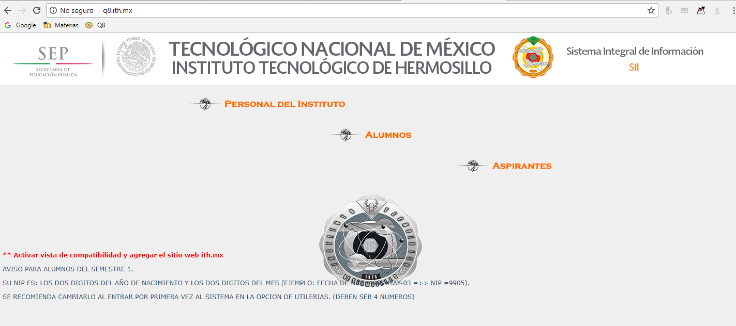
1.- Entrar a la página q8.ith.mx y dar clik en Alumnos

Slide 8
Recomendaciones:
2
3
1
Usar Mozilla Firefox
Si no alcanzas a visualizar la retícula, favor de reducir el tamaño del contenido usando: “Ctrl ++“ ó “Ctrl ++” para ampliar el contenido
Favor de no recargar la página ya que el sistema te sacará y tendrás que esperar 5 minutos para poder ingresar de nuevo.

Slide 9
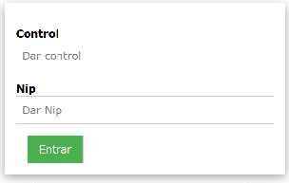
2.- Página de inicio del sistema de inscripciones
El campo usuario es el número de control del alumno.
El campo Clave es la contraseña registrada en el Q8

Slide 10
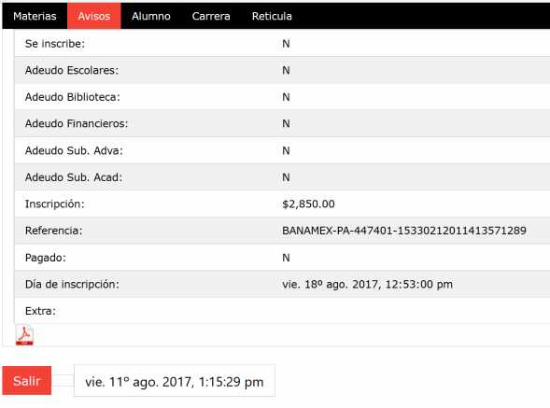
3.- Al ingresar se mostrará un menú, en Materias se muestra el horario, una vez terminada la reinscripción, en Avisos podemos ver:
Si intentas entrar antes de tu día y hora de inscripción te aparecerá que no puedes inscribirte con la letra “N”
Para estar seguro que no tendrás problemas a la hora de inscribirte asegúrate que estas opciones te aparezcan con “N”
Si pagas 48 horas antes, puedes verificar que tu pago ha sido identificado con la letra “S”

Slide 11
NOTAS IMPORTANTES SOBRE EL PAGO:
Los números de referencia son personalizados, copia tu número con cuidado antes de acudir al banco para evitar realizar el pago con un número equivocado. (Considerar solo el publicado el 15 de enero de 2020, no utilices referencias de semestres pasados, ni de otros compañeros). Si no depositas adecuadamente te inscribirás en tardías.
Recuerda que debes pagar 48 horas antes de tu inscripción para poder seleccionar las materias desde la comodidad de tu casa, si no alcanzas a pagar antes de 48 horas y pagas el mismo día de tu inscripción, deberás presentarte en Laboratorio de Sistemas con el comprobante de pago original (no son aceptadas fotos del recibo).
Los números de referencia bancaria caducan el 24 de enero.

Slide 12

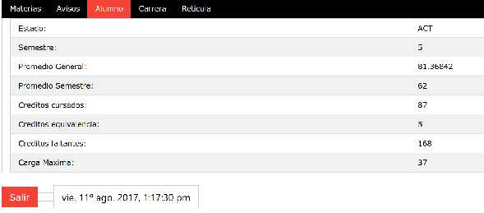
Información del Alumno

Slide 13
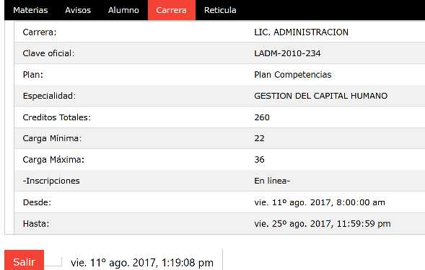
Información de fecha y hora de inscripción
Ejemplo:

Slide 14
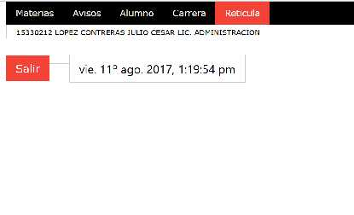
En la opción retícula, puedes seleccionar tus materias
Ejemplo:
Se mostrará la retícula completa, cuando no tengas adeudos, el pago esté registrado y hayas ingresado al sistema en la fecha y hora que le corresponde.

Slide 15
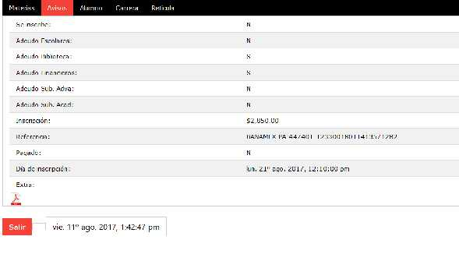
Si tienes Adeudos, debes acudir al Departamento señalado para Aclarar la situación:
Recuerda que si aparece la letra “S” en la sección de adeudos, debes de aclararlo antes de tu inscripción, para que no tengas problemas ni pierdas la hora de tu inscripción,.

Slide 16
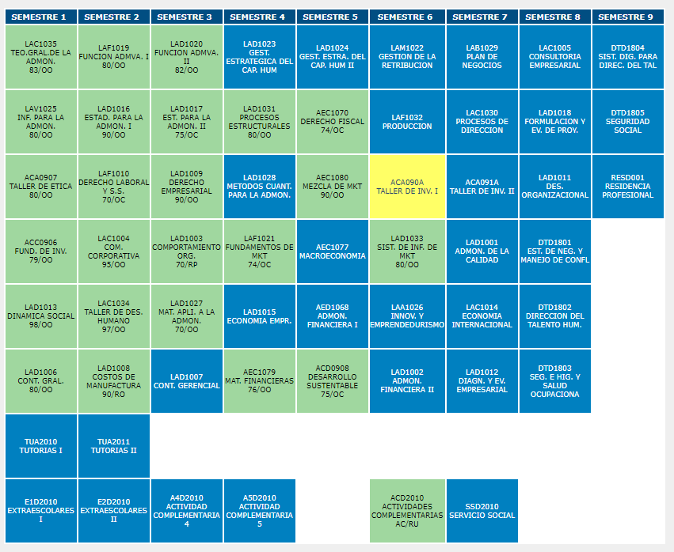
Las materias que cursaste y que fueron aprobadas aparecen en color verde, las materias que reprobaste de color amarillo.
Para poder seleccionar las materias del semestre 2020-1 deberás dar click sobre la materia que te interesen, estas aparecen en un recuadro de color azul

Slide 17
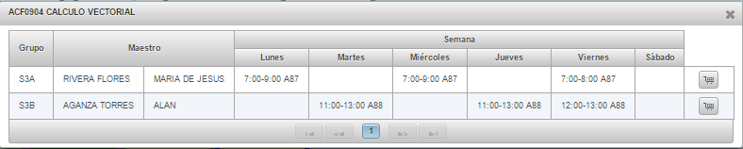
Al seleccionar las materias posibles a cursar nos detalla los horarios disponibles:
Cuando aparece más de una opción, deberás seleccionar la que más te convenga dando click sobre el grupo. Si el grupo está lleno, no te permitirá elegirlo

Slide 18
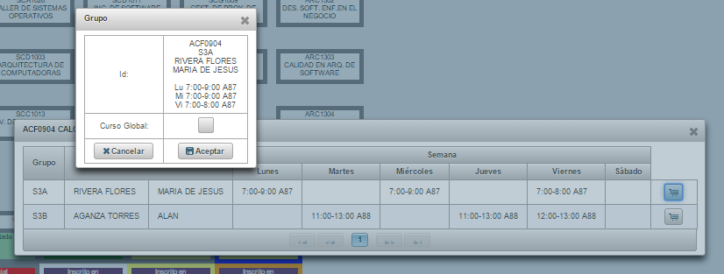
Dar click sobre el botón <aceptar>, para asignar materia a tu Horario

Slide 19
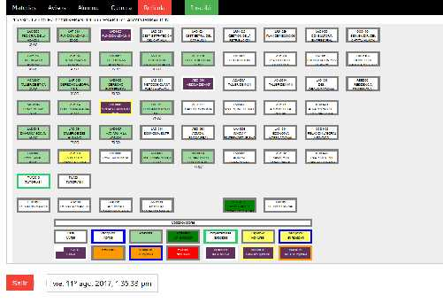
En la Retícula se señalan en color morado, las materias seleccionadas
Una vez que seleccionaste la materia, se regresará la vista a la retícula donde las materias de color morado son las materias que en ese momento están seleccionadas para cursar.

Slide 20
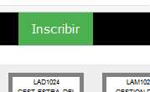

Para finalizar la Reinscripción deberás dar click en el botón color verde <<Inscribir>>
Por último damos click en el botón <ACEPTAR>.

Slide 21
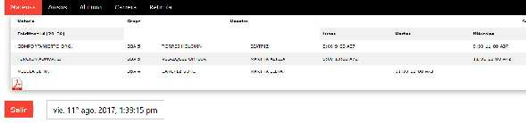
Para ver el Horario, damos click en el botón de Materias
Puedes imprimirlo en formato PDF

Slide 22
RECUERDA
Alumnos de segundo semestre deben inscribirse en tutorías y extraescolares. Se publicará la fecha para la feria de extraescolares, puedes seleccionar la misma que ya cursaste o bien, cambiar de actividad.
Alumnos de tercer semestre en adelante que no tienen acreditadas las actividades complementarias, deberán darla de alta y seleccionarla como una materia más.
Alumnos que están realizando servicio social, deberán inscribirlo en su horario. (solamente los que iniciaron en agos - dic 2019 y lo concluirán en ene-jun 2020). El servicio social se selecciona en el semestre en el que se concluye el servicio. Y es requisito tener acreditada las actividades complementarias.
Para inscribirse en residencias profesionales es requisito tener acreditado el servicio social.
El Calendario escolar se encuentra en www.ith.mx donde podrás consultar las fechas importantes, como fecha de inicio y fin de clases, fechas de inscripción de idiomas, solicitud de bajas, traslados, movilidad, entre otros.
Las redes sociales también son importantes como fuentes de información, por eso te invitamos a unirte al grupo de Facebook de tu carrera.
Página ITH: www.ith.mx

Slide 23
Si tiene alguna duda, acude a la oficina de tu Coordinador de Carrera en el edificio B3 o a través de los siguientes medios:
CARRERA | COORDINADOR | CORREO | TELÉFONO (662) 2 60 65 00
MECÁNICA Y AERONAUTICA | M.C. Luis Ignacio Lomeli Galaz | coord.mecanica.ith@hotmail.com | Ext.183
MECATRÓNICA | Ing. Eliel Eduardo Montijo Valenzuela | coord.mecatronica.ith@hotmail.com | Ext.180
ELÉCTRICA | Ing. Jesús Jaime Ceballos Osorio | coord.electrica.ith@hotmail.com | Ext.185
ELECTRÓNICA | Ing. Herminio Salceda Bustos | coord.electronica.ith@hotmail.com | Ext.186
INDUSTRIAL | M.C. Ulises Rivera Landaverde | coord.industrial.ith@hotmail.com | Ext.184
SISTEMAS COMPUTACIONALES E INFORMÁTICA | Ing. Esthela Fernanda Torres Amavizca | coord.sistemas.ith@hotmail.com | Ext.181
GESTIÓN EMPRESARIAL Y ADMINISTRACIÓN | Lic. Darío Soto Patrón | coord.ige.ith@hotmail.com coord.admon.ith@Hotmail.com | Ext.179
BIOMÉDICA | M.C. Luis Ignacio Lomeli Galaz | coord.biomedica.ith@hotmail.com | Ext.182
JEFA DE LA DIVISIÓN DE ESTUDIOS PROFESIONALES | Mtra. Ivonne E. Lizárraga Coronado | dep_hermosillo@tecnm.mx | Ext.150
ASISTENTE DEL DEPARTAMENTO | María del Carmen Machichi Valdez |  | Ext. 148

